Slide 2
Giornata informativa sul nuovo bando MED
Lo stato di attuazione dei Programmi della cooperazione territoriale 2014-2020
Viviana Russo
Bologna, 08 febbraio 2017
Regione Emilia-Romagna - Sala 20 maggio 2012

Slide 3
I PROGRAMMI CTE A PARTECIPAZIONE ITALIANA
19 PROGRAMMI OBIETTIVO CTE 2014-2020
8 programmi cooperazione transfrontaliera | 4 programmi cooperazione transnazionale | 3 programmi cooperazione transfrontaliera esterna | 4 programmi cooperazione interregionale
Italia-Francia marittimo | Central Europe | Italia-Albania-Montenegro (IPA) | INTERACT III
Italia-Francia Alcotra | Med | Italia-Tunisia (ENI) | INTERREG Europe
Italia-Svizzera | Alpine Space | Mediterranean Sea Basin (ENI) | URBACT III
Italia-Austria | Adrion |  | ESPON 2020
Italia-Slovenia | 10 programmi di cooperazione con AdG italiana 6 Transfrontalieri (Italia-Francia M.; Italia- Svizzera; Italia-Austria; Italia Slovenia; Italia Croazia; Italia-Malta) 3 Transfrontalieri esterni (Tutti) 1 Transnazionale (ADRION)
Italia-Croazia
Grecia-Italia
Italia-Malta

Slide 4
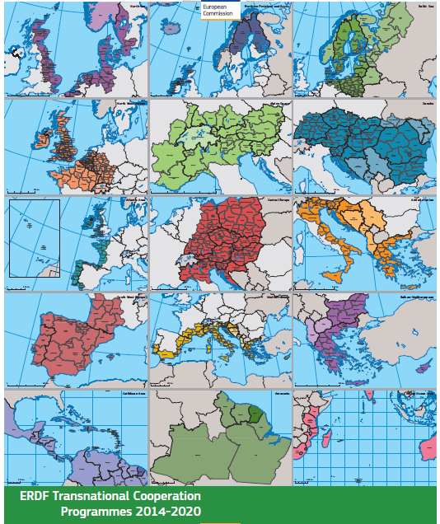
LE AREE DI COOPERAZIONE
Programmi transfrontalieri 2014-2020
cofinanziati dal FESR (Fonte: DG REGIO)
Programmi transnazionali 2014-2020
cofinanziati dal FESR (Fonte: DG REGIO)

Slide 5
CONCENTRAZIONE DELLE RISORSE PER OT
OT 6 - Ambiente (29%)
OT 1 - Ricerca e Innovazione (19%)
OT 4 – Economia a basse emiss Co2 (11%)
OT 11 - Capacità istituzionale (11%)
OT 3 - Competitività imprese (8%)
OT 7 - Trasporti (7%)
OT 5 - Cambiamento climatico (5%)
OT 9 - Inclusione sociale (2%)
OT 8 - Occupazione (1%)
OT 10 - Istruzione e formazione (1%)
Considerando il totale delle risorse (solo contributo FESR) dei Programmi CTE a partecipazione italiana, la quota maggiore è stata assegnata all’OT 6 - Ambiente per circa il 29%. Segue l’OT 1 - Ricerca e Innovazione per un valore pari al 19%, gli OT 4 - Low carbon economy e 11 - Capacity Building, entrambi pari all’11% delle risorse totali.
Area Progetti e Strumenti – Ufficio 6 – Programmi Operativi di Cooperazione Territoriale - Dirigente Arch. Paolo Galletta

Slide 6
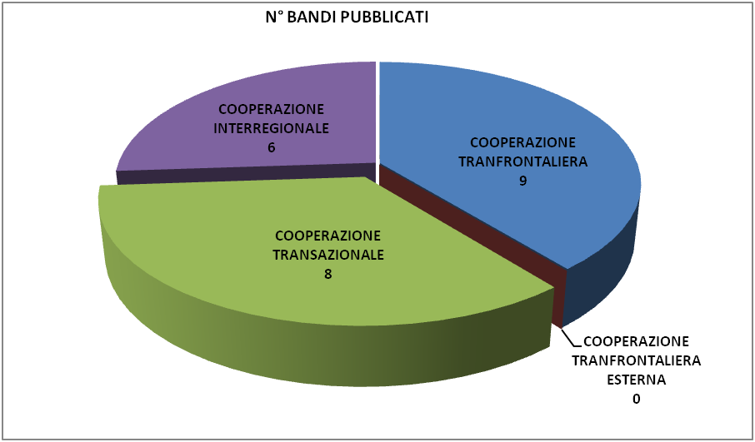
BANDI PUBBLICATI
Ad oggi quasi tutti i programmi hanno pubblicato almeno un avviso relativo a proposte progettuali, per un totale di 23 bandi pubblicati.
Alcuni hanno già pubblicato il secondo o il terzo avviso, mentre alcuni programmi sono in procinto di avviare la prima call (Italia-Croazia, Eni CBC Italia-Tunisia, Eni CBC Med, Ipa Italia-Albania-Montenegro)

Slide 7
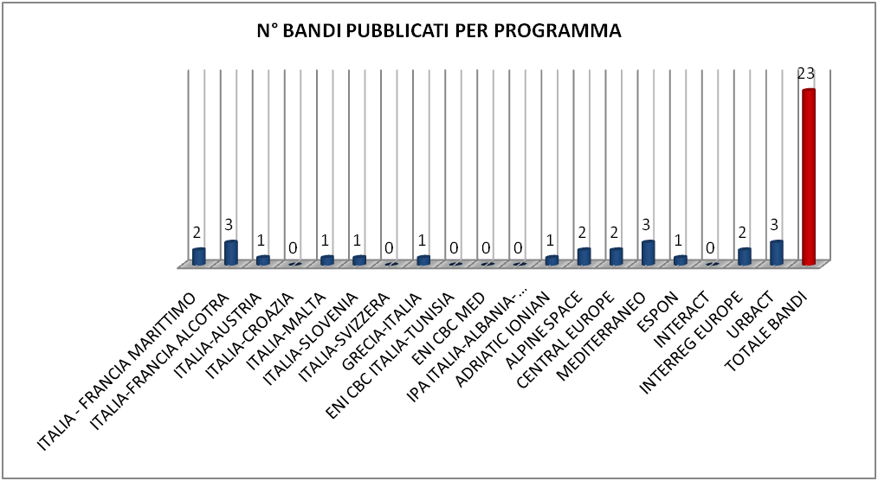
BANDI PUBBLICATI
NUMERO DI BANDI PUBBLICATI DAI SINGOLI PROGRAMMI

Slide 8
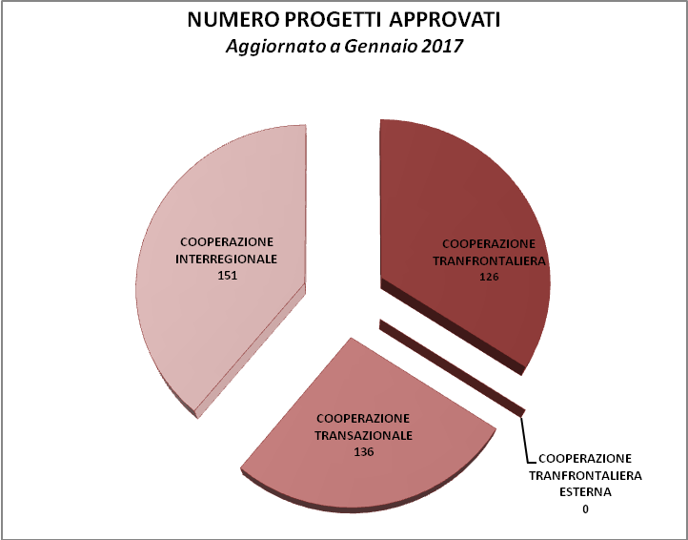
PROGETTI APPROVATI
Quasi tutti i programmi hanno pubblicato almeno un avviso relativo a proposte progettuali, per un totale di 413 progetti approvati.
Per molti programmi (Italia-Malta, Italia-Slovenia, Grecia-Italia, Adriatic Ionian, Central Europe, Urbact) è ancora in corso il processo di selezione e approvazione dei progetti.
Al momento è la cooperazione interregionale ad avere il maggior numero di progetti approvati (151 progetti), seguita dalla cooperazione transnazionale (136 progetti), e dalla cooperazione transfrontaliera (126 progetti).

Slide 9
PROGETTI APPROVATI
NUMERO PROGETTI APPROVATI DAI SINGOLI PROGRAMMI

Slide 10
PROGETTI APPROVATI
QUADRO SINOTTICO RIASSUNTIVO PROGRAMMAZIONE 2014-20
 | N° OF PROJECTS
 | 1_CALL |  |  | 2_CALL
PO_NAME | ALL | APPROVED | STATUS | ALL | APPROVED | STATUS
ITA-FRA MARITTIMO | 144 | 38 | CLOSED | NA | NA | ON GOING
ITA-FRA ALCOTRA | 24 | 18 | CLOSED | 109 | 31 | CLOSED
ITA-AUS | 66 | 39 | CLOSED | NA | NA | MISSED
ITA-CRO | NA | NA | MISSED | NA | NA | MISSED
ITA-MAL | NA | NA | ON GOING | NA | NA | MISSED
ITA-SLO | 160 | NA | ON GOING | NA | NA | MISSED
ITA-SVI | 272 | NA | ON GOING | NA | NA | MISSED
ITA-GRE | 349 | NA | ON GOING | NA | NA | MISSED
ITA-TUN ENI | NA | NA | MISSED | NA | NA | MISSED
ENI CBC MED | NA | NA | MISSED | NA | NA | MISSED
IPA ITA-ALB-MONT | NA | NA | MISSED | NA | NA | MISSED
ADRION | 376 | NA | ON GOING | NA | NA | MISSED
ALPINE SPACE | 29 | 9 | CLOSED | 112 | 23 | CLOSED
CENTRAL EUROPE | 90 | 35 | CLOSED | 210 | NA | ON GOING
MED | 225 | 61 | CLOSED | 14 | 8 | CLOSED
INTERREG EUROPE | 261 | 64 | CLOSED | 211 | 66 | CLOSED
URBACT III | NA | 21 | CLOSED | NA | NA | ON GOING
 | 1215 | 285 |  | 656 | 128
TOTAL OF PROJECTS APPROVED |  | 413
TOTAL OF SUBMITTED PROJECTS |  | 1868 | (IN QUESTO DATO MANCANO I DATI DEI PROGETTI PRESENTATI IN URBACTIII)

Slide 11
TIPOLOGIE DI PROGETTI
Nell’ambito di ciascun programma possono essere finanziate diverse tipologie di progetti:
PROGETTI SEMPLICI/ORDINARI/STANDARD: Attuati secondo le logiche dell’approccio bottom-up su tutti gli assi prioritari e su tutti gli obiettivi specifici attraverso bandi pubblici (call for proposal). Prevedono importi entro le soglie previste.
PROGETTI STRATEGICI: Insieme complesso ed articolato di azioni, di natura e dimensione rilevanti dal punto di vista finanziario e dei risultati, identificate all’interno degli ambiti tematici prioritari del Programma, strettamente coerenti ed integrate fra loro. Seguono le logiche dell’approccio top down attraverso l’individuazione di temi mirati.
PROGETTI INTEGRATI/ITI: Insieme complesso ed articolato di azioni strettamente coerenti ed integrate tra loro, di natura e dimensione rilevanti dal punto di vista finanziario e dei risultati, solitamente indirizzate ad un territorio chiaramente identificato a livello geografico. Sono pluri-tematici, ovvero possono inserirsi nei diversi assi ed obiettivi specifici del programma.
PROGETTI DI CAPITALIZZAZIONE (es. STANDARD+, ORIZZONTALI): Hanno lo scopo di capitalizzare i risultati del periodo di programmazione precedente o di quelli in corso, al fine di meglio evidenziare i risultati del programma
PROGETTI MODULARI (Programma Interreg MED): L'approccio basato su modulo risponde all'esigenza di sfruttare in modo ottimale la diversità delle competenze, caratteristiche e proposte di ogni struttura partner, offrendo loro una varietà di combinazioni operative invece di un modello operativo uniforme. I progetti modulari sono composti da uno o più dei seguenti tipi di moduli: M1. Studio, M2. Verifica (testing), M3. Capitalizzazione.

Slide 12
ATTUAZIONE PROGRAMMI CTE 2014-2020
PO_NAME | 1_CALL |  |  | 2_CALL |  |  | 3_CALL
 | N° OF PROJECTS 1_CALL |  |  | N° OF PROJECTS 2_CALL |  |  | N° OF PROJECTS 3_CALL
 | LANCIO CALL | APPROVED | NOTE | LANCIO CALL | APPROVED | NOTE | LANCIO CALL | NOTE
ITA-FRA MAR | dic-15 | 38 |  | nov-16 |  | MARZO 2017: chiusura call
ITA-FRA AL | lug-15 | 18 |  | ott-15 | 31 | Altri 6 progetti saranno sottoposti ad un altro riesame in occasione del 1°CdS del 2017 per una loro eventuale approvazione | dic-16 | MARZO 2017: chiusura call per i Piani integrati tematici e territoriali (PITEM e PITER)
ITA-AUS | mar-16 | 39 |  |  |  | APRILE 2017: In attesa di pubblicazione call
ITA-CRO |  |  | In attesa di pubblicazione call
ITA-MAL | set-16 |  | NOVEMBRE 2016: chiusura call Progetti in corso di valutazione
ITA-SLO | giu-16 |  | SETTEMBRE 2016: Chiusura call Progetti in corso di valutazione
ITA-SVI |  |  | In attesa di pubblicazione call (al termine delle due fasi previste nell’Avviso pubblico per la presentazione delle Manifestazioni di interesse).
ITA-GRE | lug-16 |  | DICEMBRE 2016: chiusura call Progetti in corso di valutazione
ITA-TUN ENI |  |  | In attesa di pubblicazione call Si prevedono 2 call nel 2017
ENI CBC MED |  |  | In attesa di pubblicazione call
IPA ITA-ALB-MONT |  |  | In attesa di pubblicazione call

Slide 13
ATTUAZIONE PROGRAMMI CTE 2014-2020
PO_NAME | 1_CALL |  |  | 2_CALL |  |  | 3_CALL
 | N° OF PROJECTS 1_CALL |  |  | N° OF PROJECTS 2_CALL |  |  | N° OF PROJECTS 3_CALL
 | LANCIO CALL | APPROVED | NOTE | LANCIO CALL | APPROVED | NOTE | LANCIO CALL | NOTE
ADRION | feb-16 |  | Selezionate 205 proposte ritenute ammissibili. Attualmente in corso la valutazione di qualità. |  |  | Entro Giugno 2017: pubblicazione 2° call
ALPINE SPACE | feb-15 | 9 |  | feb-16 | 23 |  |  | APRILE 2017: In attesa di pubblicazione call
CENTRAL EUROPE | feb-15 | 35 |  | apr-16 |  | GIUGNO 2016: chiusura call Progetti in corso di valutazione. MARZO 2017: selezione proposte progettuali |  | SETTEMBRE 2017:In attesa di pubblicazione call
MED | nov-15 | 61 | Call Progetti Modulari Sett-2016: approvati 49 progetti Dic-2016: approvati 12 progetti | giu-16 | 8 | Call Progetti Orizzontali Sett-2016: approvati 8 Progetti | gen-17 | Call Progetti Integrati e Modulari MARZO 2017: chiusura call
INTERREG EUROPE | giu-15 | 64 |  | apr-16 | 66 |  |  | MARZO 2017: In attesa di pubblicazione call
URBACT III | mar-15 | 21 |  | mar-16 |  | Progetti in corso di valutazione | dic-16 | MARZO 2017: chiusura call Sett-2017: In attesa di pubblicazione call 2018: In attesa di pubblicazione call

Slide 14
MED – CALL PROGETTI MODULARI E INTEGRATI
30 gennaio 2017: apertura call per progetti modulari e integrati
31 marzo 2017: chiusura call
Sono ammessi tre tipi di progetti: M2 Verifica (testing), M3 Capitalizzazione e Integrati (M1, M2, M3)
Ogni proposta deve essere presentata per un solo Obiettivo specifico e non per tutti gli OS del Programma
Le condizioni specifiche, cioè il tipo di progetti ammessi per questa call, si applicano a ciascun obiettivo specifico
OBIETTIVI SPECIFICI | TIPI DI PROGETTI
Obiettivo specifico 1.1 | Testing projects (M2) Capitalising projects (M3) Integrated projects (M1) + (M2) + (M3)
Obiettivo specifico 2.3 | Integrated projects (M1) + (M2) + (M3)
Obiettivo specifico 3.1 | Capitalising projects (M3) Integrated projects (M1) + (M2) + (M3)
Obiettivo specifico 3.2 | Testing projects (M2) Capitalising projects (M3) Integrated projects (M1) + (M2) + (M3)
22 febbraio 2017: seminario informativo transnazionale sui progetti modulari ed integrati organizzato da MED a Barcellona

Slide 15
ALCUNE RIFLESSIONI
Ritardi nell’avvio della prima call per alcuni programmi (in particolare per quelli di nuova istituzione come Italia-Croazia e Italia-Albania-Montenegro)
Estreme differenze nell’andamento dei programmi (quelli più consolidati stanno per completare la programmazione delle risorse disponibili)
Ritardo nel completamento della procedura di designazione delle Autorità
Rischi legati al conseguimento delle milestones del Performance Framework entro il 2018
Ruolo della CTE nel favorire l’implementazione delle strategie macroregionali EUSAIR ed EUSALP
Sollecitazione a favorire interventi per le politiche rivolte ai migranti
Esigenza di garantire maggiore visibilità alla Cooperazione e di favorire maggiormente il mainstreaming con i Programmi dell’Ob. Investimenti per la crescita e l’occupazione
Esigenza di garantire un monitoraggio della partecipazione italiana ai Programmi di Cooperazione
Area Progetti e Strumenti – Ufficio 6 – Programmi Operativi di Cooperazione Territoriale - Dirigente Arch. Paolo Galletta
Notes:
15

Slide 16
ATTIVITA’ STRATEGICHE DELL’ACT
Rafforzamento della complementarietà e dell’integrazione tra i Programmi dell’Obiettivo CTE ed i Programmi dell’Obiettivo Investimenti per la Crescita e l’Occupazione (partecipazione reciproca delle AdG ai diversi CdS; riunioni di coordinamento, informative periodiche nel corso dei CdS dei POR/PON sulla CTE, opportunità offerte dalla CTE e dall’applicazione dell’art. 96.3.d del Reg. (CE) 1303/2013; attività svolte nell’ambito del GCS CTE e del “Comitato con funzioni di sorveglianza e accompagnamento dell’attuazione dei Programmi 2014-2020”);
Ai fini del monitoraggio, l’utilizzo sistematico e coordinato di banche date progettuali dell’Obiettivo CTE già esistenti (quale ad esempio la banca data KEEP finanziata da Interact) ed eventuale costruzione ed implementazione di banche dati complementari/integrative riferibili ai programmi/progetti CTE a partecipazione italiana, nell’ottica dell’open data. I dati raccolti saranno utilizzati per attività di studio, analisi e informazione e per la verifica del conseguimento dei target del Performance frame work;
l’attività di analisi ed approfondimenti in merito al futuro di Interreg post 2020.
Area Progetti e Strumenti – Ufficio 6 – Programmi Operativi di Cooperazione Territoriale - Dirigente Arch. Paolo Galletta
Notes:
16

